Slide 1


Slide 2

Spatialisation des informations météorologiques chez ARVALIS
Etats des lieux – janvier 2018
O.Deudon – F Piraux
Rencontre CRAW / ARVALIS - 19/02/2018

Slide 3
Sommaire
Le réseau Météorologique ARVALIS
Interpolation spatiale : états des lieux et chaîne opérationnelle
Co-variables d'intérêts : MNT, données satellites
Interpolation spatiale : Extension à d’autres paramètres
Conclusion générale et perspectives

Slide 4
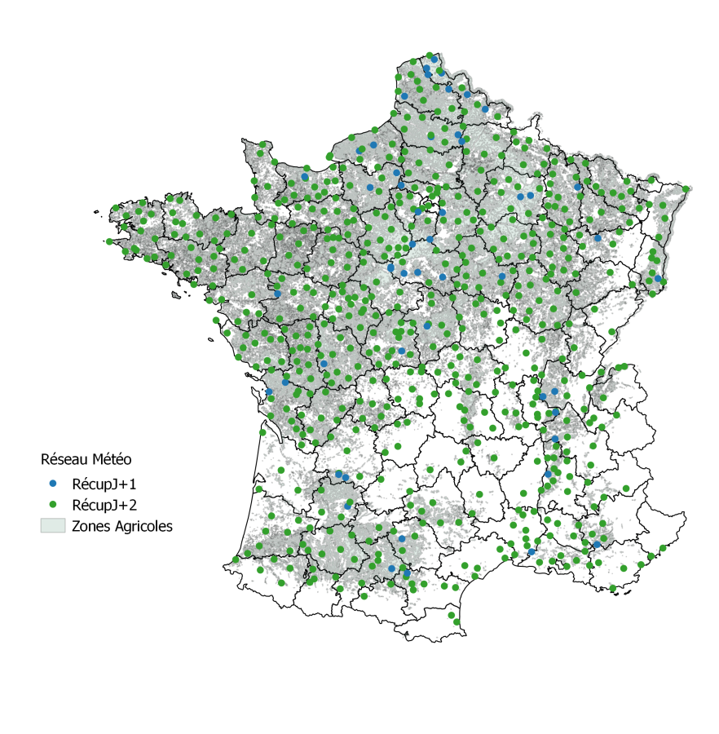
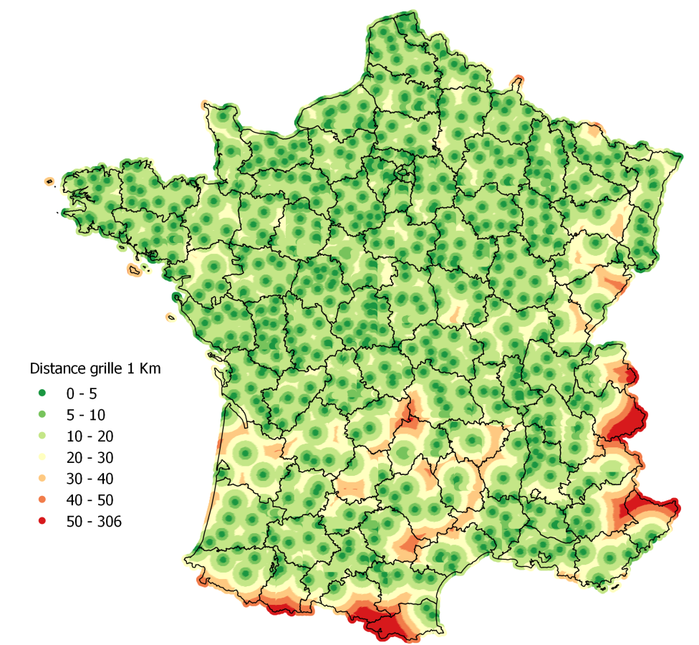
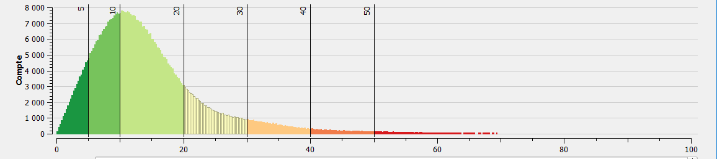
Réseau Météorologique 05/01/2018
672 stations
Données journalières uniquement

Slide 5
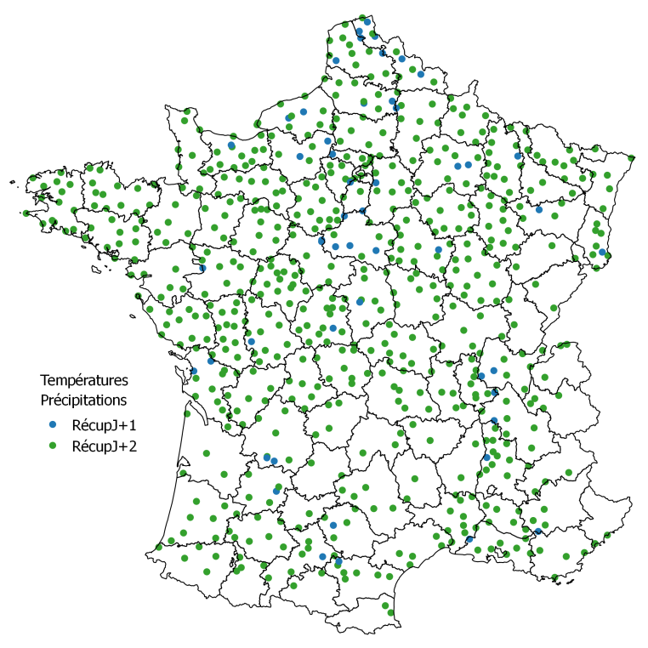
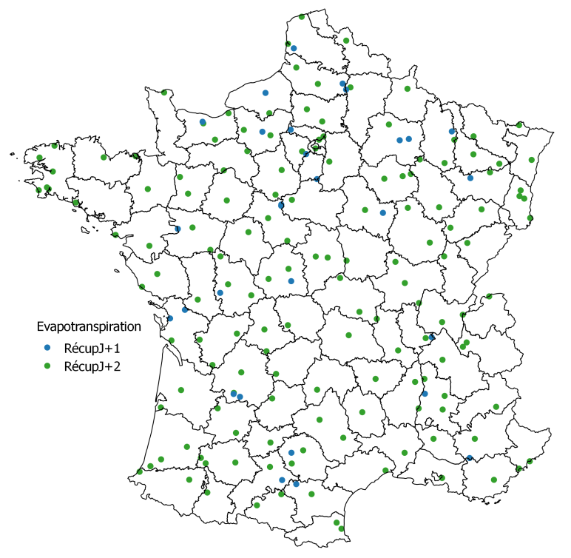
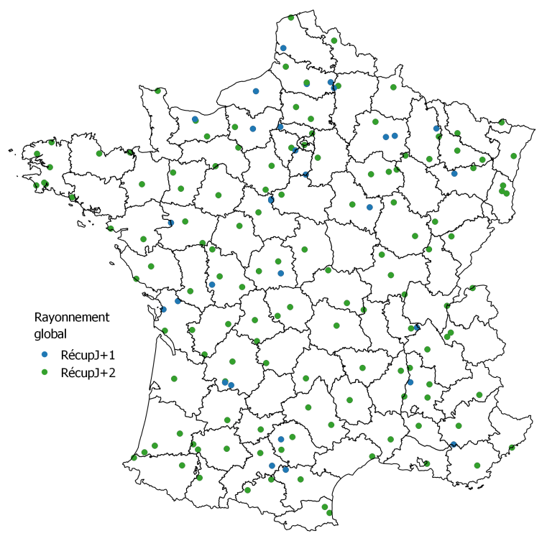
Réseau Météorologique 05/01/2018
178 stations
672 stations
163 stations

Slide 6
Réseau Météorologique 05/01/2018
7% à J+1
78% à J+2
15% à FinMois+45 J
92 % de données Météo France
85% de données en temps réel

Slide 7
Qu’est-ce l’interpolation spatiale ?
« Estimer la valeur d’une variable météorologique
en un lieu où l’on ne dispose pas d’instrument de
mesure et où l’on ne connaît donc pas la valeur
exacte de la variable étudiée. »
Objectif : Tester un certain nombre de méthodes
d’interpolation et déterminer celles qui sont les
plus performantes et les plus adaptées au réseau de
stations dont on dispose.
NB: Le choix est fait d’effectuer un calcul à la volée au pied de la parcelle et non sur une
grille régulière.

Slide 8
Méthodes d’interpolation testées
Les méthodes Spatiales :
- Les méthodes Inverse distance : la valeur estimée est fonction
d’une moyenne pondérée des données des plus proche voisin.
On définit le nombre de voisins et l’ordre
- Les surfaces de réponses : calcul par régression linéaire multiple
à l’échelle d’une zone d’une surface de réponse
- Combinaison de plusieurs méthodes : surface de réponses
+ inverse distance
- Le krigeage et co-krigeage: Méthode d’estimation basée sur une modélisation de la structure spatiale des variables d’intérêt
Les Méthodes spatio-temporelles : On cherche à estimer une donnée à partir des voisins et de l’historique de données disponibles

Slide 9
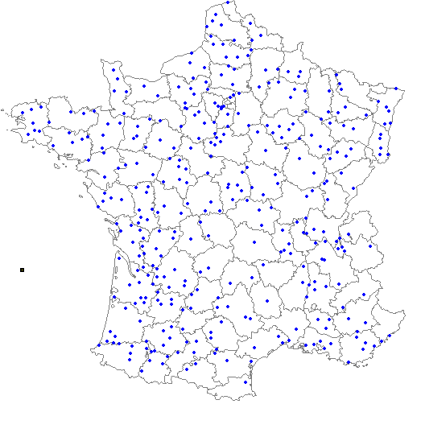
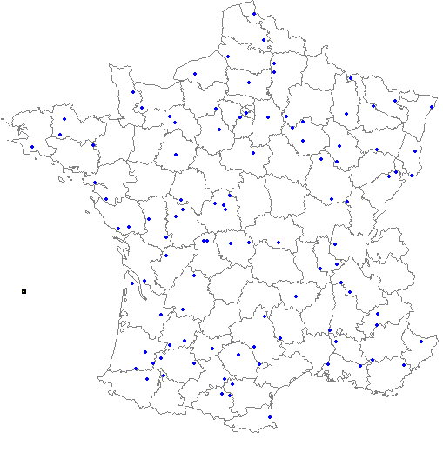
Les données pour la comparaison
de méthodes
Stations interpolation
455 stations sur toute la France
Données sur les températures et les précipitations concernant:
40 journées de la période 1994-2003.
4 jours par année correspondant chacune à une saison (15 janvier, 20 avril, 18 juillet, 1er octobre)
355 stations d’interpolation - 100 stations tests.
Critères d’évaluation:
RMSE = erreur quadratique moyenne
Le choix a été fait d’une manière aléatoire tout en vérifiant une répartition spatiale homogène et
une composition équilibrée.
Stations tests

Slide 10
Liste des méthodes à tester
Surfaces de réponses polynomiales
Splines de lissage
Méthode LOESS
Inverse des distances
Valeur du point le plus proche (PPV)
Combinaison des surfaces de réponses ou des splines avec l’inverse des distances
Méthode CGMS
Krigeage (ordinaire, universel)

Slide 11
Résultats – Températures

Slide 12
Résultats - Pluies
La prise en compte de l’altitude et la distance à la mer
n’améliorent pas les résultats

Slide 13
Conclusion sur les méthodes d’interpolation
La méthode du plus proche voisin n’est pas optimale. Des voies d’améliorations sont envisageables
La combinaison des surfaces de réponse polynomiales avec la méthode de l’inverse des distances est à privilégier pour les températures. La prise en compte de l’altitude est indispensable (modèle numérique de terrain)
L’interpolation des pluies est plus délicate. Le type de pluie influe fortement sur le résultat (Automne et Été sont les saisons les moins bien prédites). la méthode de l’inverse des distances de degré 2 en prenant en compte les 6 voisins les plus proches donne les meilleurs résultats.
Problème également sur l’estimation du nombre de jours de pluies : Interpolation surestime (prise en compte de la pluie du PPV)
Pour le rayonnement et l’ETP, on applique la même méthode que pour les pluies en faisant varier le rayon de recherche
La méthode spatio-temporelle améliore significativement les résultats. (Régression linéaire multiple des 6 voisins les plus proches sur 50 jours)

Slide 14
Co-variables d'intérêts Utilisation données MNT - Impact sur les Tmini et Tmaxi
5 variables dérivés d’un MNT
Orientation
Pente
Rugosité
TRI (Terrain Ruggedness Index)
Données:
- 728 stations
- Période 01/01/2005 – 31/12/2005
- Evaluation par validation croisée
Méthodes:
Méthode ARVALIS (surface de réponse + interpolation des résidus) : Reg_ARV
Méthode ARVALIS + MNT : MNT
Critères d’évaluation:
ME= moyenne des écarts
RMSE = erreur quadratique moyenne
Conclusions
Intérêt limité de la variable « Pente » à l’opposé de « Orientation »
Effet saisonnier absent
Différences restent faibles
Forte hétérogénéité spatiale (Tmini) – gain pour les stations d’altitude (> 300 mètres)

Slide 15
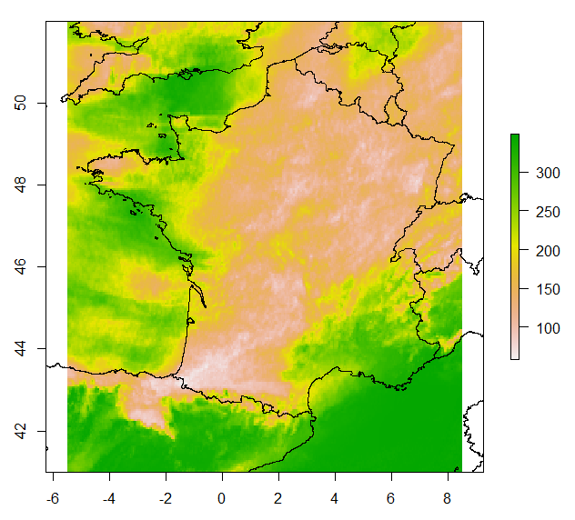
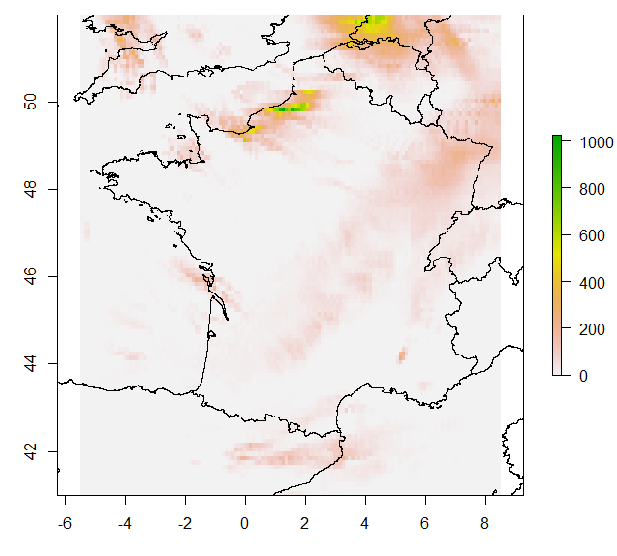
Co-variables d'intérêts Utilisation données satellites - pluies et rayonnement global
Rayonnement global (w/m²)
Précipitations (mm x 10)
Pixel 5 km – pas de temps journalier
http://www.osi-saf.org/lml/#pres_FLX
Pixel 8 km – pas de temps journalier
https://pmm.nasa.gov/GPM

Slide 16
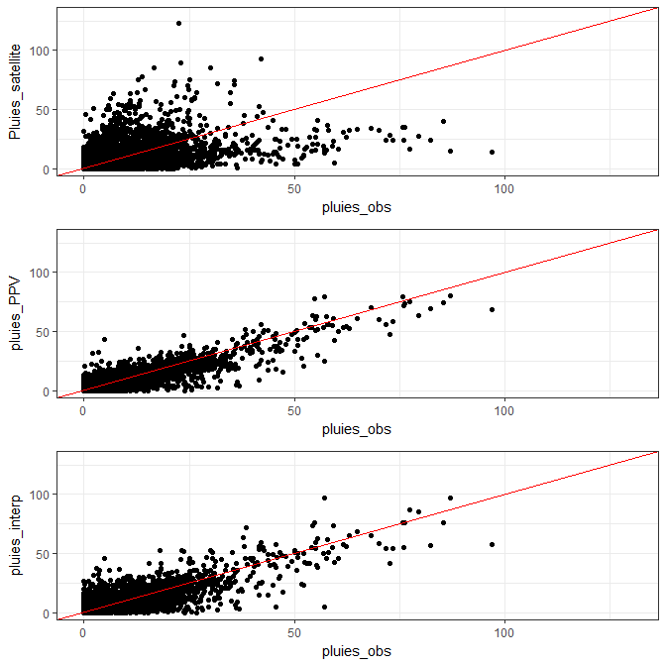
Co-variables d'intérêts Période 01/09/2017 – 31/10/2017 - Pluies - France entière
En fonction de différents seuils

Slide 17
Co-variables d'intérêts Période 01/09/2017 – 31/10/2017 - Pluies - France entière tableaux de contingence
 |  | Observation
 |  | Oui | Non
Spatialisation | Oui | A | B
 | Non | C | D
Calculs des indicateurs
Biais = (A + B) / ( A+C)
Jours Corrects = A / (A + C)
Fausses Alarmes = B / (A + B )
Jours non vus = C / (C + D )

Slide 18
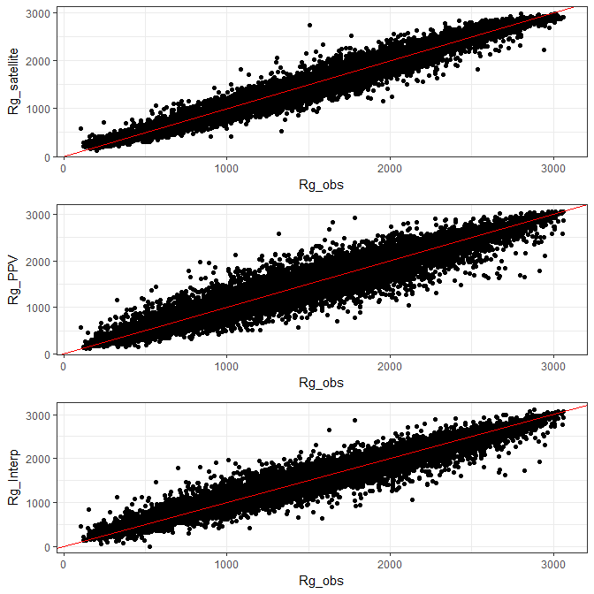
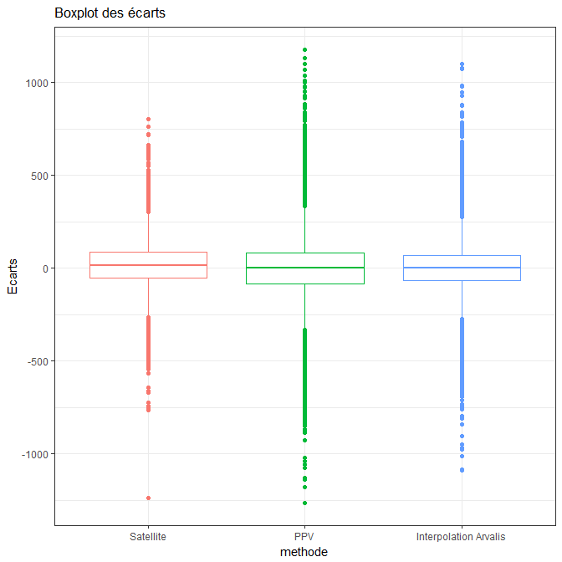
Co-variables d'intérêts Période 01/09/2017 – 31/10/2017 Rayonnement - France entière

Slide 19
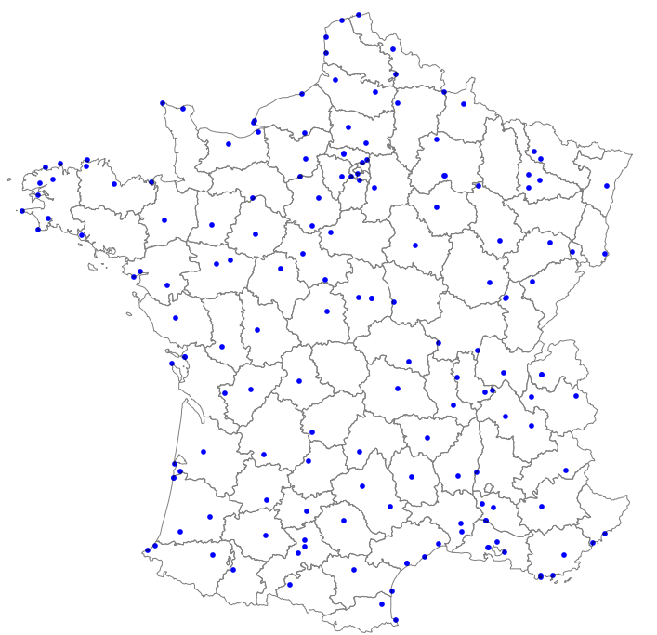
Interpolation spatiale : Humidité relative (HR)
Données disponibles
- 164 stations provenant du
National Climatic Data Center
- Répartition géographique plus
ou moins homogène
- 1 donnée HR /jour, déduite
du point de rosée
- Période : 2000 à 2012
variable selon les stations
- Evaluation par validation croisée

Slide 20
Interpolation spatiale : Humidité relative (HR)
On utilise les méthodes déjà évaluées ou opérationnelles au sein de l’institut
pred_surf = surface de réponse polynomiale
pred_surf_Alt = surface de réponse polynomiale avec prise en compte de l’altitude
PPV = Plus proche voisin
IDW2 = Inverse distance puissance 2 (prend en compte les 6 voisins les plus proches)
Reg_ARV = Méthode ARVALIS (surface de réponse avec interpolation des résidus)
Les résultats sont évalués sur la base des critères suivants
Biais = moyenne des écarts
Biais abs = moyenne des écarts absolus
Mini = écart minimum
Maxi = écart maximum
RMSE = erreur quadratique moyenne
R2 = coefficient de corrélation
2 approches sont testées : utilisation directe de la valeur d’humidité relative (HR) ou
transformation via l’humidité absolue (HA)
Notes:
L’humidité absolue est le rapport dans un même volume d’air entre la masse de vapeur d’eau et la somme des masses de vapeur d’eau et d’air sec. L’humidité relative, souvent exprimée en pourcentage, est le rapport entre la pression de vapeur d’eau contenue dans l’air et la pression de vapeur saturante (qui dépend de la température de la masse d’air). L’humidité spécifique, exprimée en g de vapeur d’eau par kg d’air est la masse de vapeur d’eau dans une unité de masse d’air.

Slide 21
Interpolation spatiale : HR vs HA
Humidité relative
Humidité absolue
Approche saisonnière - humidité absolue uniquement
Les meilleurs résultats sont obtenus avec la méthode ARVALIS via l’humidité absolue
Au niveau saisonnier, les plus forts écarts se situent en hiver. Le printemps et l’été affichent
les meilleurs résultats (la suite de la présentation ne prend en compte que l’humidité absolue)

Slide 22
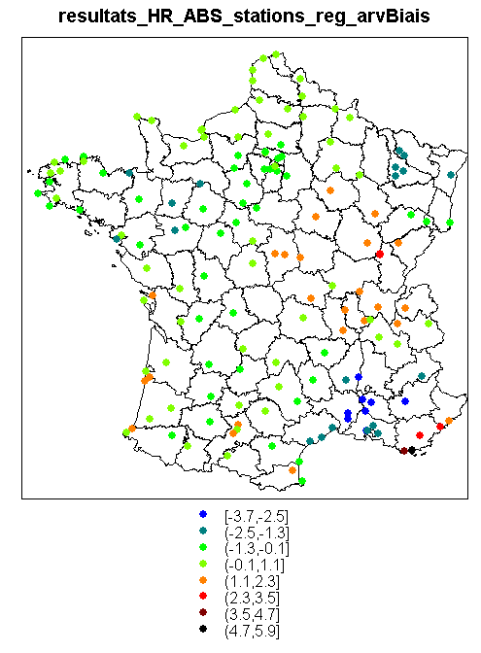
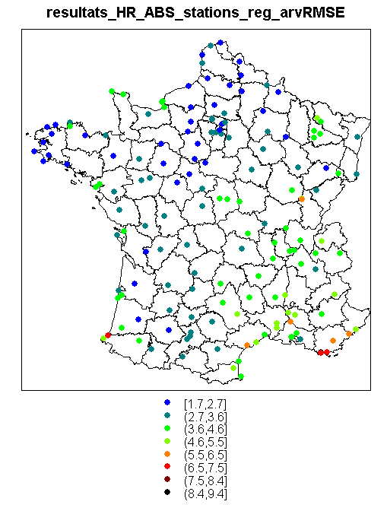
Interpolation spatiale : Humidité relative (HR) Résultats par station Méthode ARVALIS
Au niveau spatial, on observe de fortes hétérogénéités.
Des biais positifs importants dans l’extrême Sud-Est (sous estimation), et des biais négatifs en Provence et Languedoc Roussillon ainsi que dans le Nord est.
Pour les RMSE, on observe un gradient Ouest- Est, avec des valeurs importantes majoritairement dans la moitié Est

Slide 23
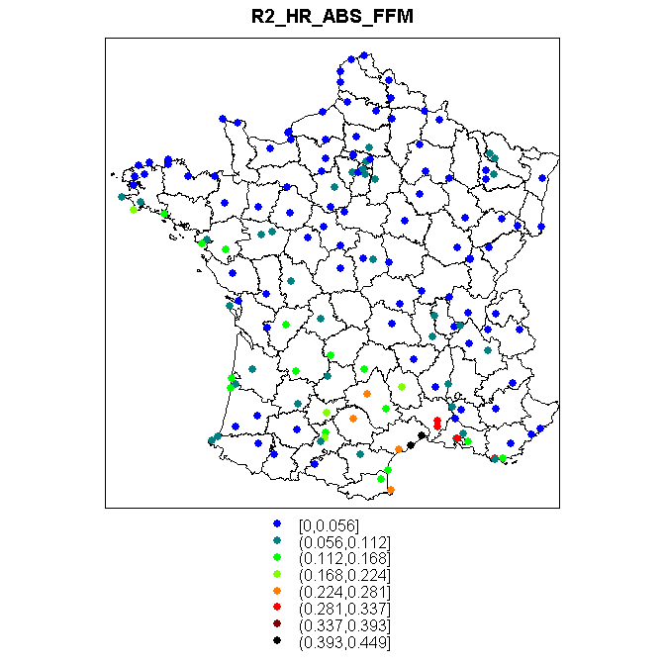
Interpolation spatiale : Humidité relative (HR) Effet du vent sur la valeur des résidus - Calcul du R2 par station

Slide 24
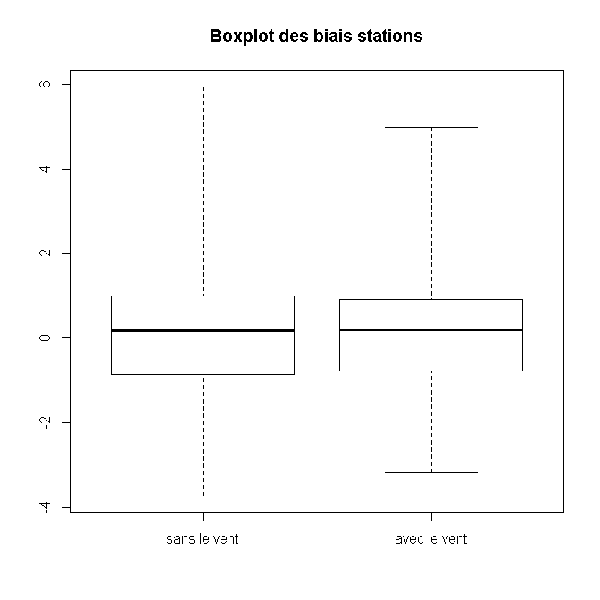
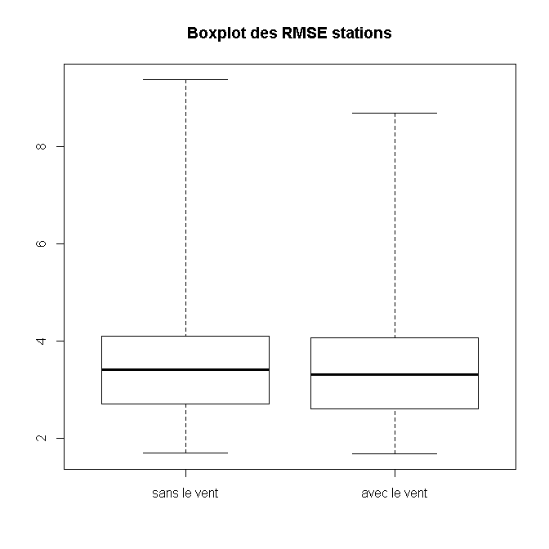
Interpolation spatiale : Humidité relative (HR) Prise en compte du vent dans la méthode ARVALIS
D’une manière générale, la prise en compte du vent améliore sensiblement les résultats de biais et de RMSE
Les valeurs de biais et de RMSE diminuent, en particulier dans les extrêmes
A l’échelle des stations (diapo suivante), l’apport du vent est beaucoup moins flagrant.

Slide 25
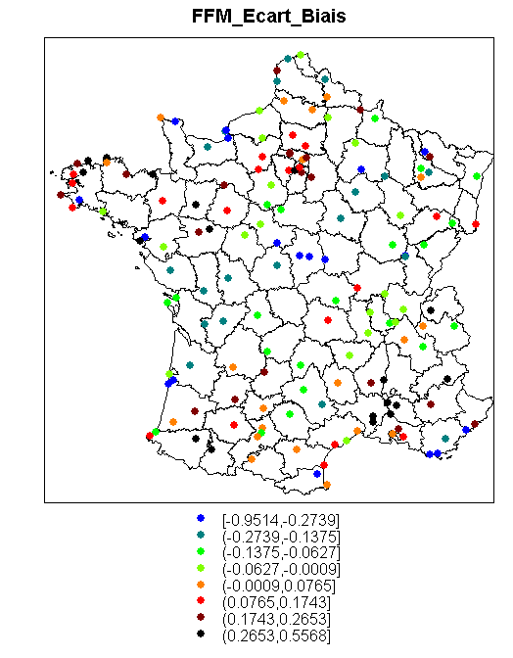
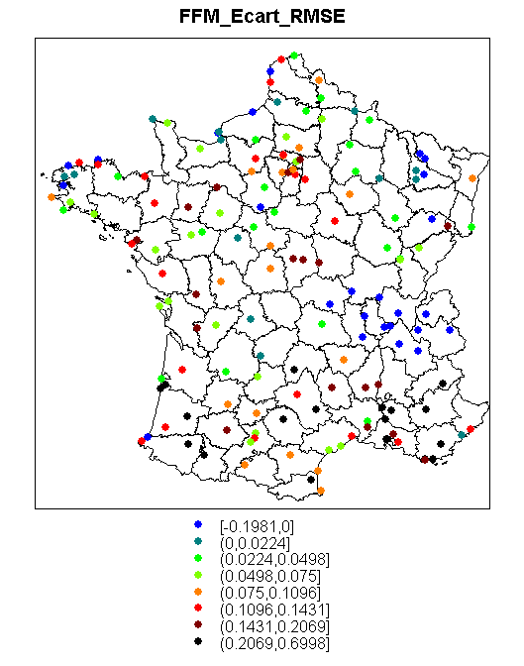
Interpolation spatiale : Humidité relative (HR) Prise en compte du vent dans la méthode ARVALIS
Valeurs négatives = biais en baisse
Valeurs négatives = RMSE en baisse

Slide 26
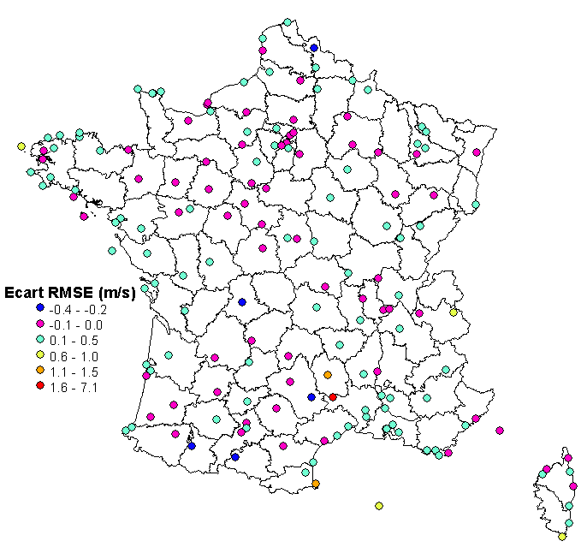
Interpolation spatiale : Vent
Données:
- 168 stations provenant du
National Climatic Data Center
- Répartition géographique plus
ou moins homogène
- Période 01/01/2010 – 31/12/2010
- Evaluation par validation croisée
(vent moyen mesuré à 10 mètres)
Résultats:
Méthodes:
Méthode du Plus Proche Voisin : PPV
Méthode de l’inverse distance puissance 2 avec les 6 voisins les plus proches : IDW2
Méthode ARVALIS (surface de réponse + interpolation des résidus) : Reg_ARV
Méthode basée uniquement sur la surface de réponse : pred_surf_Alt
Critères d’évaluation:
ME= moyenne des écarts
MAE= moyenne absolue des écarts
Mini = écart minimum
Maxi = écart maximum
RMSE = erreur quadratique moyenne
MSE = variance résiduelle
Cartographie des Ecart de RMSE entre IDW2 et Reg_ARV (IDW2-ARVALIS)

Slide 27
Conclusion générale et perspectives
Des améliorations notables par rapport à la méthode PPV sur la qualité des données météorologiques en entrée des OAD
Méthodes perfectibles pour certains paramètres : pluies, températures côtières, zones
de montagne….
Des perspectives d’amélioration existent : satellites, nouvelles co-variables,
méthodes statistiques, procédures d’interpolation…..
Chantier vaste mais thématique reste une priorité pour l’institut
Institut ouvert à des partenariats / collaborations (groupe de travail, projet de recherche, stagiaire en commun …)

